Slide 1

Оптика

Slide 2

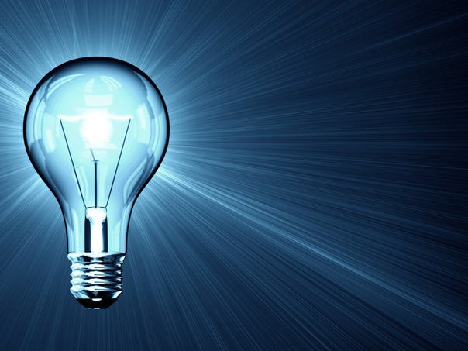
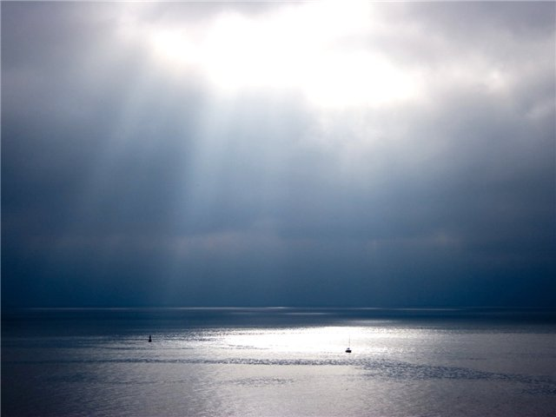
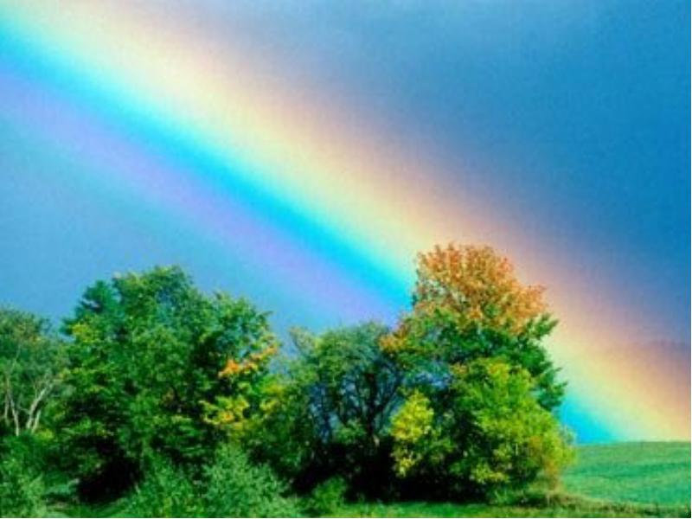
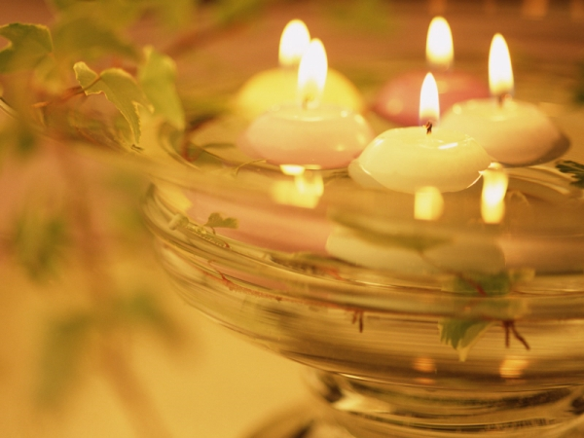
Оптика – це наука,що вивчає світло.

Slide 3

Світло...
Його значення в нашому житті надзвичайно велике.
Важко уявити собі життя без світла.
Адже все живе зароджується й розвивається під впливом світла і тепла.

Slide 4
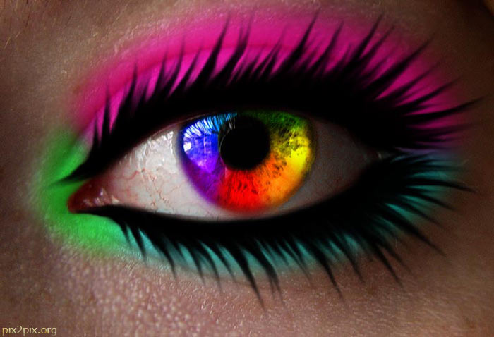
Око людини дає нам можливість дізнатися про навколишній світ більше, ніж усі інші чуття, разом узяті.

Slide 5


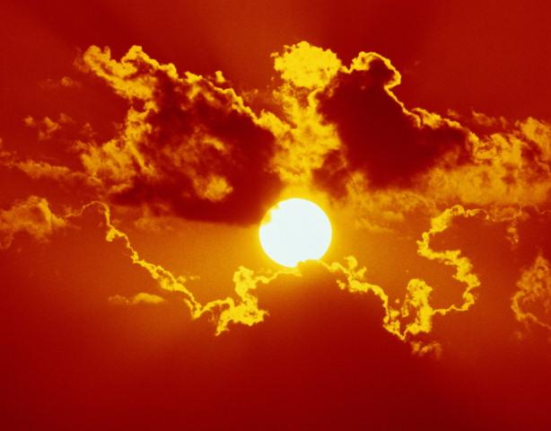
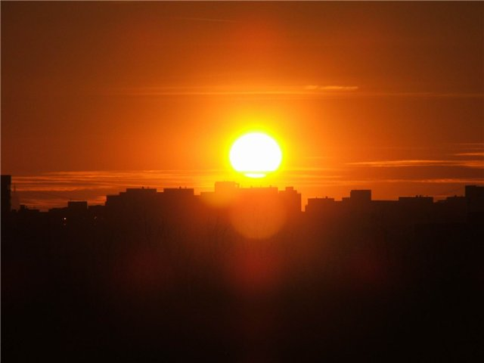
Сонце є головним джерелом світла для Землі.

Slide 6
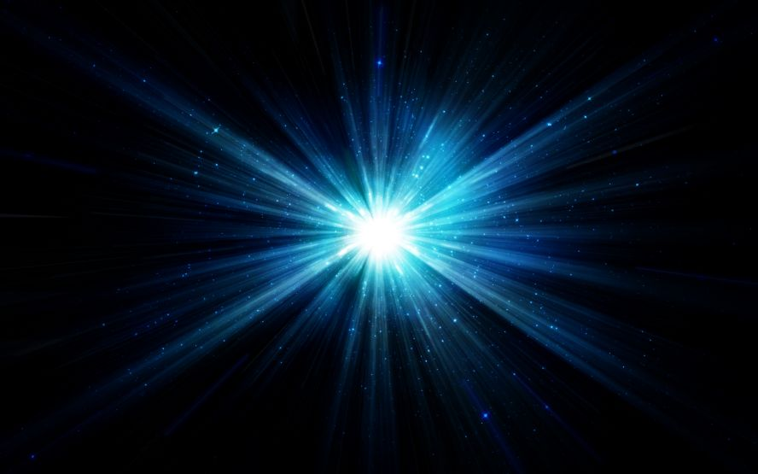
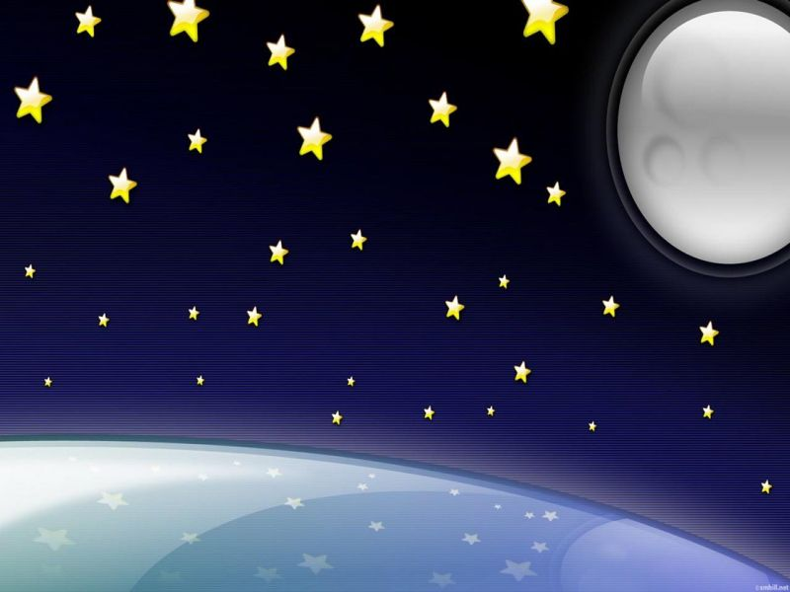
Зоря — одне з найбільш казкових світлових явищ природи

Slide 7
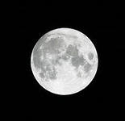
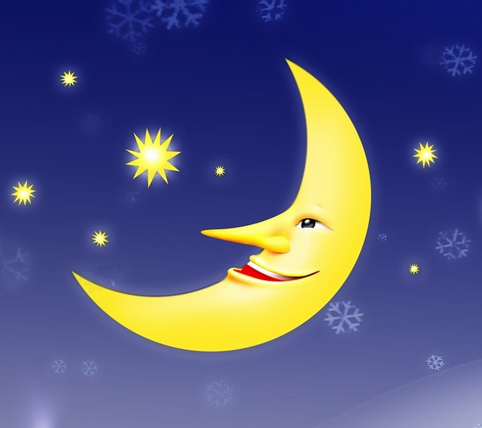
Місяць світла не випромінює, а тільки відбиває світло, що йде від Сонця.

Slide 8
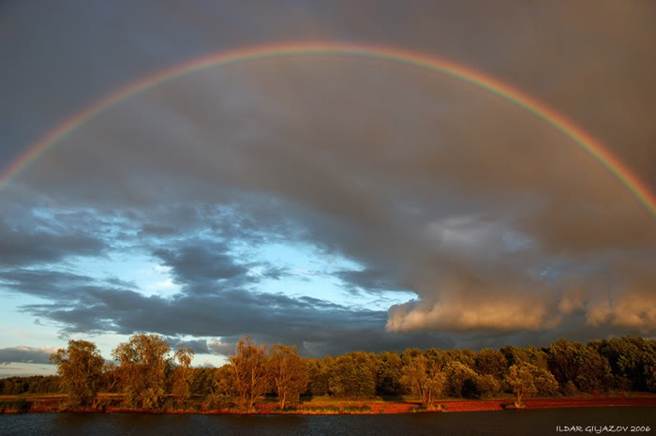

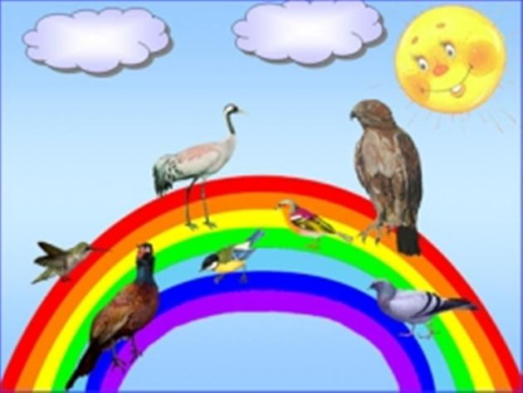
Веселка
Веселка – це красиве небесне явище

Slide 9

Веселка має 7 кольорів
««Це червоний, жар неначе,
Це оранжевий, гарячий,
Жовтий — як пшениця в полі,
Мов трава — зелений колір,
Голубий — як у краплині,
А наступний колір — синій,
Синій колір, ніби річка,
Фіолетовий — як нічка».

Slide 10

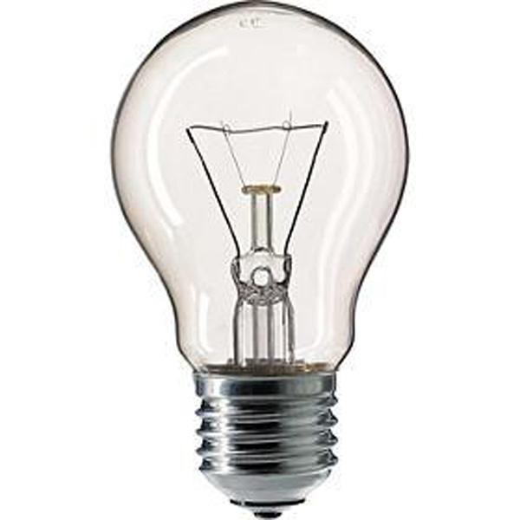
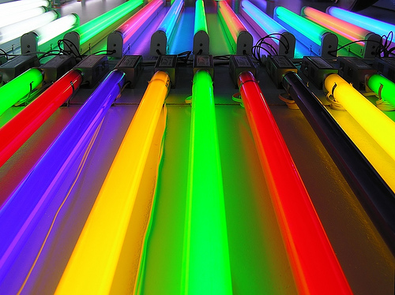
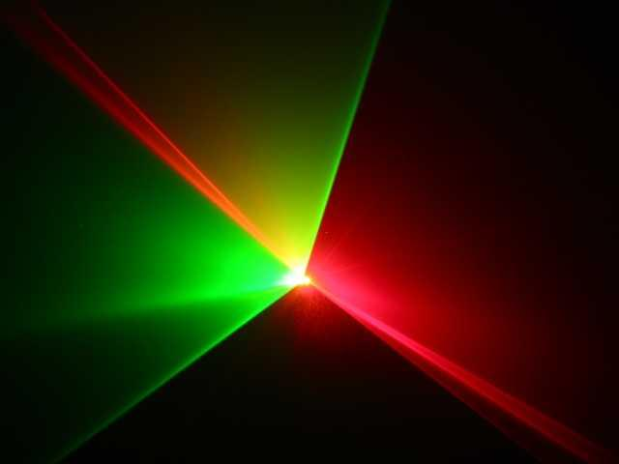
Світло,яке створила людина…
Лампи розжарення
Газосвітні трубки
Лазери

Slide 11


Дзеркало - гладка поверхня, призначена для відображення світла.
У ньому можна побачити своє зображення.

Slide 12
Розв’яжи кросворд…
1
7
2
3
4
5
6
1. Предмет,у якому можна побачити своє зображення.
2.Зоря — одне з найказковіших світлових явищ …
3. Його значення у житті надзвичайно велике.
4.Світлові прилади,які створила людина.
5. Різнокольорова дуга на небі.
6. Колір веселки,який знаходиться між червоним і жовтим кольорами.
7. Наука,що вивчає світло.

Slide 13


